Slide 1

A mozgóképi közlésmód sajátosságai

Slide 2
Ismétlés: a mozgókép kettős természete
a fotográfiai alapú mozgókép szükségképpen reprodukálja (megismétli) azt, ami a kamera előtt történt
ugyanakkor számos olyan döntést hordoz, amelyet a képkészítő ember hozott meg
a képkészítő nem csak rögzít, hanem ábrázol, és ezzel értelmez is

Slide 3
A technikai úton rögzített képekkel történő kommunikáció az egyetlen olyan közlésforma, amelyben a valóságreprodukció és a közlés egyszerre, egymástól elválaszthatatlanul van jelen.

Slide 4
Hányan voltak a tüntetésen?

Slide 5
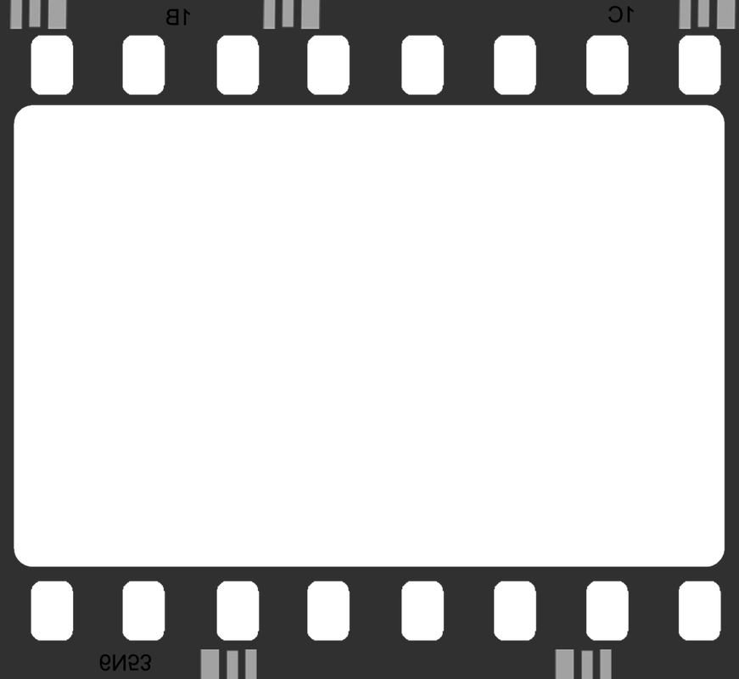
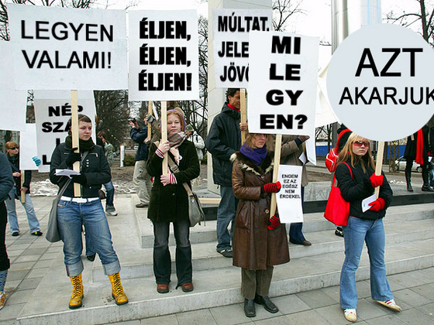

Slide 6
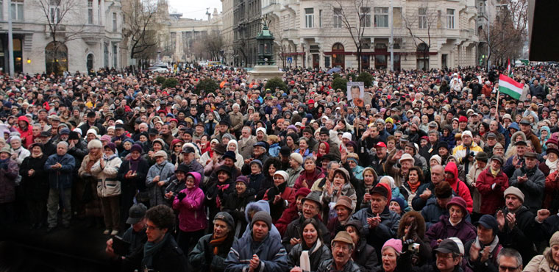

Slide 7
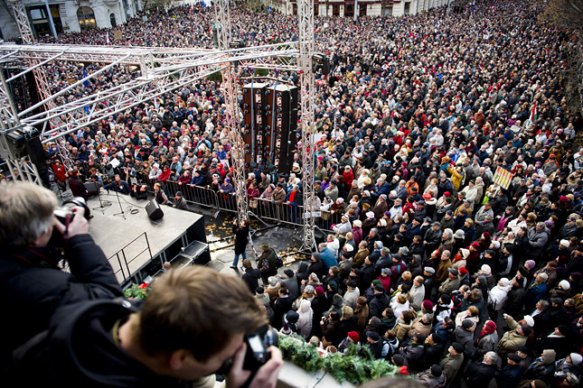

Slide 8
Mitől függ a rögzített kép milyensége?
a kamera helyzete
a képkivágás
a felvétel hossza

Slide 9
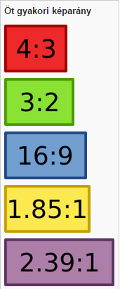
A keretezés és a kiválasztás
A film mindig fekvő helyzetű téglalap
Arányai koronként változtak, 4:3, 16:9 stb.

Slide 10
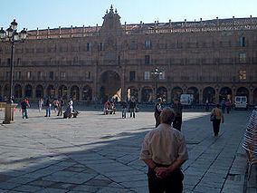

Slide 11
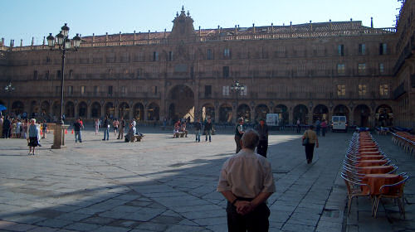
A képek forrása: Wikipédia

Slide 12
Az operatőr, a rendező, a szerkesztő mindig választ a lehetséges látványok közül: azt rögzíti, ami jellemző, fontos, érdekes

Slide 13
Lehatárolja, bekeretezi a tér bizonyos részét, leválasztja a valóság egy darabját, irányítja a néző figyelmét

Slide 14
Megszakítja és szétbontja a valóságos folyamatok téridő-szerkezetét.
Tagolt, megformált, szerkesztett képsor keletkezik.

Slide 15

Az utalásos közlésmód
a részlet előhívja az élmény egészét, mozgásba hozza a látottakhoz hasonló egyéni élményeket felidéző emlékezetet

Slide 16


Slide 17
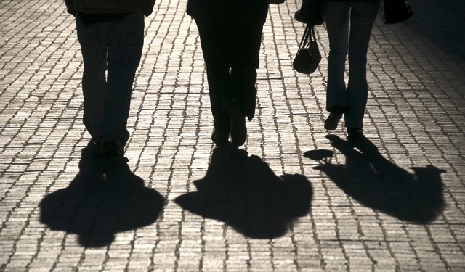

Slide 18
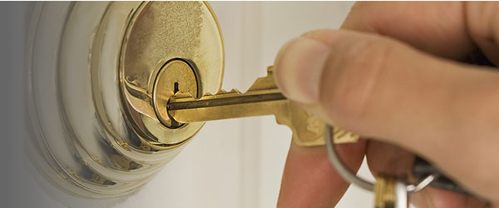

Slide 19
A film alapoz a néző előzetes ismereteire, ezért elhagyhat lényegtelen részleteket.
A hiányzó mozzanatokat a néző elképzeli, tapasztalataival egészíti ki
Pl. kattogó kerék → a szereplők utaznak
Pisztoly → valaki lőni fog
19. századi viselet → a 19. században játszódhat a cselekmény stb.

Slide 20
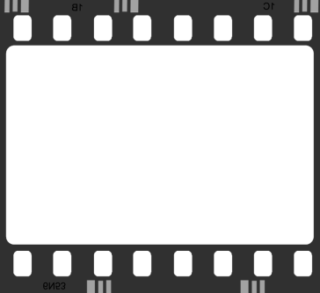

A film szerkezeti egységei
Fáziskép
Beállítás (snitt)
Jelenet

Slide 21
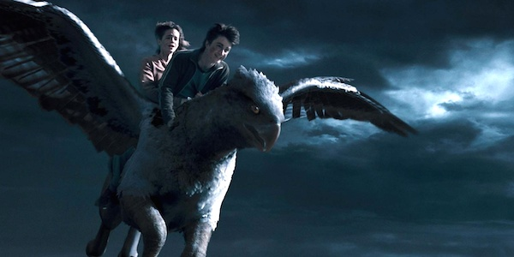
A film legkisebb egysége a fáziskép (frame = keret)

Slide 22
A beállítás a film azon alapvető szerkezeti egysége, amelyben még folyamatos a kamera által rögzített tér-idő. Más szavakkal a két vágás által lehatárolt filmdarab.
(A kamera elindításától a megállításáig tartó filmszakasz.)

Slide 23
A JELENET a filmelbeszélés nagyobb szerkezeti egysége, amelynek határait többnyire a nagyobb tér- és időugrások jelölik ki. Egy jelenet általában több beállításból áll.
A jelenet a történet-elbeszélő mozgókép jellegzetes szerkezeti egysége, egyben tartalmi egység is.
Fordulat a cselekményben → fordulat típusú jelenet
Karaktereket jellemző képsor → epizodisztikus jelenet

Slide 24
Filmrészlet: A hídember
4.50-5.25, 30.50-33.00

Slide 25
Információ és jelentés a mozgóképen
Más kommunikációs formáknál a közlés jelrendszerének minden eleme a közlőtől függ
A mozgókép viszont számos olyan jelet, információt közvetít, amelyről vagy amellyel a filmkészítő nem akart semmit mondani

Slide 26
Számonkérés
Mit jelent a mozgókép kettős természete?
Milyen geometriai alakzatot használnak a film keretének? Írj egy lehetséges méretarányt!
Mit jelent a filmformanyelvben az utalás?
Sorold fel a film szerkezeti egységeit!

